Slide 1



Slide 2

Desenho da Capacitação de Avaliadores do SERVIR

Slide 3
Capacitação de Avaliadores do SERVIR
  Segmento: Sociedade
  Público alvo: cidadãos consumidores
  Modalidade: EAD on-line
  Carga Horária: 1h e 15min
  Percurso Pedagógico: autoinstrutivo, conduzido e gerenciado pelo próprio aprendiz
  Autoria: Cicma/Dplan
  Realização: Inmetro

Slide 4
Conteúdos
  O que é o Servir?
  O que é o Inmetro?
  O que é a ABNT?
  A metodologia de avaliação do SERVIR
  Qualidade, satisfação e requisitos
  Os requisitos
  A escala de avaliação da qualidade dos serviços
  Os princípios orientadores da conduta do avaliador
  Avaliando a qualidade dos requisitos dos serviços
  O resultado da avaliação

Slide 5
Objetivo
  Esta capacitação tem como objetivo tornar o cidadão consumidor capaz de avaliar a qualidade dos serviços prestados à sociedade, por meio da utilização de critérios de avaliação e de comportamentos de conduta pessoal, estabelecidos pelo Inmetro, em parceria com a Secretaria de Comércio e Serviços – SCS do MDIC.
  A avaliação da qualidade dos serviços, que se inicia pela rede de supermercados e gradativamente se estenderá aos demais serviços, será realizada por meio de um aplicativo mobile – SERVIR, desenvolvido pelo Inmetro, que estará acessível nos dispositivos móveis dos consumidores.

Slide 6
Resultados esperados
• compreender cada um dos parâmetros de avaliação da qualidade dos serviços, de forma a poder aplicá-los com ética e impessoalidade;
• ser capaz de identificar os itens que configuram cada um dos cinco requisitos de qualidade dos serviços, observando-os com clareza e objetividade;
• estar consciente da tenacidade e decisão que devem orientar a conduta pessoal do avaliador;
• usar a escala de avaliação com segurança e propriedade para classificar o grau de satisfação com a qualidade dos serviços.

Slide 7
O SERVIR
É um programa de avaliação e de consulta de serviços que está se iniciando em todas as redes de supermercados e posteriormente se estenderá ao comércio e outros serviços. São os seguintes os objetivos do SERVIR:
    • estimular a qualidade no comércio e nos serviços em geral de atendimento à população, mantendo o cidadão conectado com os melhores serviços;
    • incentivar os estabelecimentos que se destacam pela excelência dos seus serviços, reconhecendo os mais bem avaliados;
    • fornecer em tempo real informações qualificadas, sobre a prestação de serviços, engajando os consumidores num projeto didático e inovador de avaliação de serviços.

Slide 8
Contexto
  Inserido no contexto mais amplo do projeto nacional por um Brasil melhor, o Inmetro e a Secretaria de Comércio e Serviços – SCS/MDIC juntam-se no desafio de criar um aplicativo móvel, didático e de fácil utilização, que permita aos cidadãos avaliarem os serviços prestados à sociedade, com a finalidade de destacar e incentivar a qualidade como princípio.
  Para tanto, além de desenvolver o aplicativo, o Inmetro e a SCS/MDIC estabeleceram os critérios de Avaliação para capacitar os consumidores que desejarem participar e contribuir com o programa, dando a conhecer esses critérios e demais parâmetros para a avaliação de serviços.
  No bojo deste projeto rápido de capacitação, estarão inseridos fundamentos básicos para criação de uma cultura de refinamento da qualidade dos serviços prestados à sociedade brasileira. O olhar que se destina, inicialmente, aos serviços de supermercados, será, gradativamente, estendido a todos os demais serviços.

Slide 9
Fundamentos e Metodologia
  Esta capacitação, voltada a incentivar a participação de todo cidadão no processo de avaliação dos serviços, com vistas a sua permanente busca pela qualidade, foi concebida para a modalidade on-line e está em consonância com as tendências atuais de uma aprendizagem rápida - rapid Learning. A capacitação se torna objetiva, autoinstrutiva e direcionada a uma finalidade específica.
  Os processos autoinstrutivos têm como principal pressuposto o ensaio e erro para o estímulo cognitivo, com vistas ao desenvolvimento de habilidades e competências, necessárias a cumprir determinada função . É um pressuposto pedagógico que se ajusta à natureza rápida e diretiva que se propõe para esta capacitação do SERVIR.

Slide 10
Suporte Tecnológico
Suporte Físico: dispositivos móveis – tablets e smartphones
Sistema Gerenciador de Aprendizagem: plataforma Moodle 1.9

Slide 11
Avaliação
  O processo de avaliação, seguindo os pressupostos pedagógicos que orientam esta proposta, será conduzido de forma continua e intercalada aos conteúdos. Pretende-se que a continuidade de leitura dos conteúdos esteja condicionada ao aprendizado dos conceitos e conteúdos, por meio do desempenho na realização das atividades apresentadas.
  Cada atividade proposta cumpre a função tanto de aferição da apropriação do conhecimento pelo aprendiz, quanto do reforço didático e aprofundamento do conteúdo apropriado pelo aprendiz a cada tópico. Os conteúdos subsequentes aos do tópico estudado serão disponibilizados sempre que houver sucesso na etapa anterior. Dessa forma, os aprendizes só finalizarão a capacitação se tiverem sucesso em todas as etapas.
  Completar a trajetória do capacitação é, portanto, o desafio cognitivo a ser aceito pelo cidadão consumidor que deseja tornar-se um avaliador dos serviços prestados à sociedade. Ao concluir com sucesso todas as etapas, ele receberá a sinalização de que cumpriu todos os objetivos esperados na capacitação para ser um avaliador dos serviços, por meio da autorização para baixar e fazer uso do aplicativo SERVIR.

Slide 12
Critério de Aprovação
  Estará aprovado e apto a atuar como avaliador dos serviços prestados, o cidadão consumidor que completar, com sucesso, a trajetória formativa proposta na capacitação. Por se tratar de uma avaliação contínua, a cada etapa serão oferecidas questões correspondentes aos tópicos de conteúdo.
  A aprovação do usuário esta condicionada ao aproveitamento de pelo menos 75 % do total das questões da capacitação. Ao completar o percurso formativo e não tendo alcançado esse percentual mínimo, o usuário será informado que não atingiu os objetivos esperados e será convidado a refazer o curso.
  O objetivo deste critério é garantir a compreensão e a retenção das informações necessárias sobre a metodologia e os procedimentos para a avaliação de serviços por meio do SERVIR.

Slide 13
Avaliação da Capacitação:
  A avaliação da capacitação pelo cidadão é um importante instrumento de feedback que dará os indicadores necessários para o aperfeiçoamento das novas versões. Trata-se de um conjunto de perguntas que têm por objetivo mapear toda a base formativa que foi proposta.
  As perguntas serão formuladas no sentido de avaliar:
    se o conteúdo precisa ser ampliado ou aprofundado;
    se os conceitos estão claros e aplicáveis;
    se a linguagem está coerente com os objetivos propostos;
    se os parâmetros de avaliação de serviços estão claros e suficientes;
    se as questões de avaliação dos tópicos cumprem o objetivo de reforçar o conteúdo;
    se o design das telas facilita a compreensão e estimula a capacitação.

Slide 14
Avaliação da Capacitação: Ao preencher a avaliação a seguir você estará contribuindo com a melhoria do processo de capacitação de avaliadores do SERVIR:
  Os objetivos da capacitação foram definidos claramente:
    ( ) Sim ( ) Não
  Os conteúdos apresentados foram coerentes com os objetivos propostos.
    ( ) Sim ( ) Não
  A sequência de apresentação do conteúdo foi coerente.
    ( ) Sim ( ) Não
  As questões desenvolvidas contribuíram para minha aprendizagem.
    ( ) Sim ( ) Não
  A apresentação visual das telas facilitou meu entendimento.
    ( ) Sim ( ) Não
  A apresentação visual das telas estimulou o interesse pela capacitação.
    ( ) Sim ( ) Não
  7. A quantidade de conteúdo por tela foi adequada.
    ( ) Sim ( ) Não

Slide 15
  8. As letras (cor, tipo, tamanho) usadas nos textos facilitaram a leitura.
    ( ) Sim ( ) Não
  9. Assimilei os conteúdos apresentados na capacitação.
    ( ) Sim ( ) Não
  10. A capacitação atendeu as minhas necessidades de aprendizagem sobre o assunto.
    ( ) Sim ( ) Não
  11. Adquiri conhecimentos que fortaleceram meus valores e princípios éticos para ser avaliador do SERVIR.
    ( ) Sim ( ) Não
  12. Desenvolvi capacidade de refletir criticamente sobre o conteúdo da capacitação.
    ( ) Sim ( ) Não
  13. Tive facilidade de acesso ao aplicativo para realizar a capacitação.
    ( ) Sim ( ) Não
  14. Considerando todos os aspectos avaliados, de forma global, qual NOTA você daria à capacitação, em uma escala de 0 a 10?
    ( )1 ( )2 ( )3 ( )4 ( )5 ( )6 ( )7 ( )8 ( )9 ( )10

Slide 16
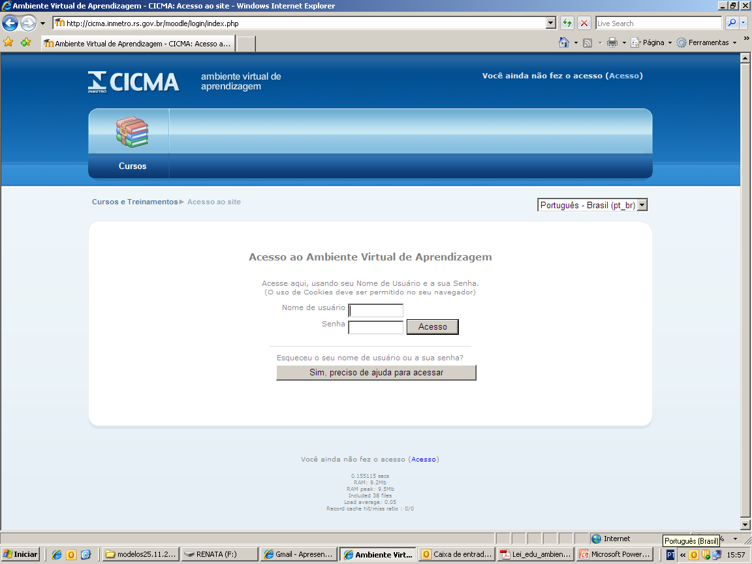
Passo a passo de acesso a Capacitação:
Acesse o link para o Ambiente de Capacitação do Inmetro:
http://cicma.inmetro.rs.gov.br/moodle/course/view.php?id=258
2. Faça o Login na tela a seguir:
Login: seu cpf
Senha: servir

Slide 17
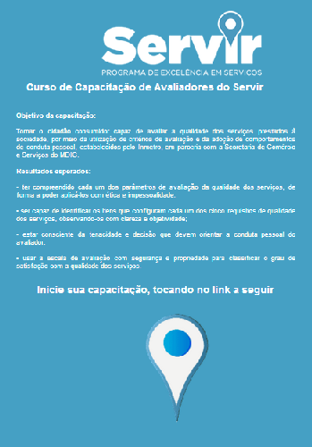
3. Acesse a tela Inicial da Capacitação que dará informações gerais e o encaminhará aos conteúdos formativos:
Clique para iniciar sua capacitação

Slide 18
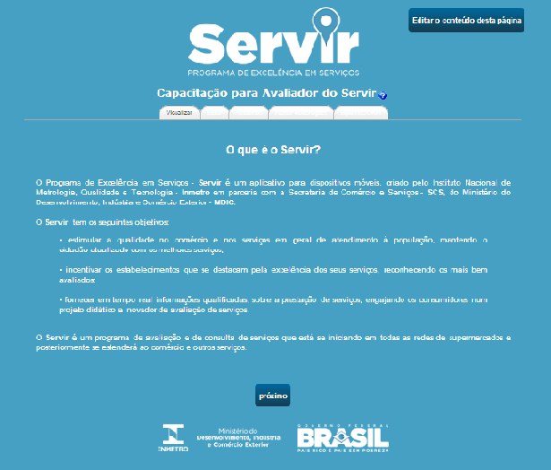
4. Inicie sua capacitação. Boa leitura e sucesso.

Slide 19
Referências
ABNT NBR ISO 9001: 2008 , Sistemas de gestão da qualidade –Requisitos
ABNT NBR ISO 9004:2010, Sistemas de gestão da qualidade – Diretrizes para melhoria de desempenho
ABNT NBR ISO/IEC 17021, Avaliação da Conformidade – Requisitos para organismos que fornecem auditoria e certificação de sistemas de gestão
ABNT NBR ISO 19011:2012, Diretrizes para auditoria de sistemas de gestão

Slide 20
Siglas Importantes
ISO - International Organization for Standardization – Organização Internacional para Normalização
IEC: International Electrotechnical Commission – Comissão Internacional de Eletrotécnica
ABNT: Associação Brasileira de Normas Técnicas
Inmetro: Instituto Nacional de Metrologia, Qualidade e Tecnologia
MDIC: Ministério do Desenvolvimento, Industria e Comércio Exterior.

